Slide 1
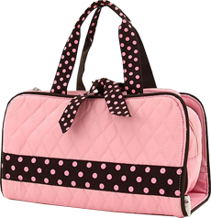
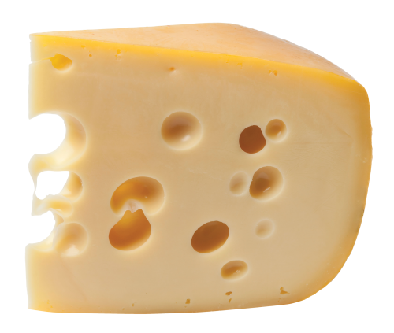
Щоб дізнатися про що буде сьогоднішній урок - розгадайте ребус
’
’
’
’
’
’
’
3 = Р
Ресурси

Slide 2
Очікування
Учень/учениця:
виявляє ризики невідповідності власних потреб і можливостей; 
обґрунтовує обмеженість ресурсів; 
аналізує взаємозв’язок між потребами людини та обмеженістю ресурсів; 
визначає потребу ощадливого використання ресурсів і повторної переробки вторинної сировини; 
визначає форми поведінки; 
аналізує вибір свій та інших осіб; 
визначає прагнення і потреби у сфері власного особистісного розвитку та навчання; 
визначає свої потреби, бажання, інтереси та цілі; 
моделює кроки задоволення власних потреб з урахуванням можливостей своїх та інших осіб.

Slide 3
Тема уроку: Ресурси і потреби людини. Зовнішні та внутрішні ресурси особистості

Slide 4
Мотивація до навчання
Пригадай, що ти вже знаєш за цією темою.
Чого саме ви очікуєте від
цього уроку?

Slide 5
«Асоціації»

Slide 6
Робота з підручником
Привіт, друзі! Як ви? Упоралися із завданням щодо свого гардеробу? Я от замислився, що хотів би придбати нові кросівки, проте не знаю, чи вистачить у моєї родини зараз на це грошей.
Так, я теж про це думала. Пам’ятаєте, у 5 класі в нас була тема про потреби й використання ресурсів у родині? Як вирішити, що дійсно тобі потрібно, а що — ні?

Slide 7
Людина має ряд потреб, щоб мати змогу вижити, і які повинні бути задоволені, особливо якщо ми говоримо про первинні потреби.

Slide 8
Робота з підручником
Стор. 37, вправа 1:
Пригадай, що ти вже знаєш за цією темою. Продовж речення, запропоновані нижче. Свої відповіді зафіксуй у зошиті. За бажанням поділися своїми ідеями з однокласниками та однокласницями.
Я знаю… - Мені необхідно…
Я прагну… - Я хочу…
Я можу…

Slide 9
Словничок
Бажання — надія чи прагнення до чогось.
Потреба — необхідність у чомусь, нестача чогось.
Ресурс — запаси та життєві опори людини, які дозволяють забезпечувати потреби та реалізовувати цілі.

Slide 10
Робота з підручником
Стор. 38, вправа 2:
Розкрий зміст понять потреба, бажання та ресурс. Для цього доповни ряд словами, які ви вже написали в першій вправі.
Потреба. Я потребую…
Бажання. Я бажаю…
Ресурс. Я володію…

Slide 11
Читання притчі стор. 38
Алмаз
Одного разу бідний селянин знайшов на своїй ділянці напрочуд красивий камінець. Чоловік подумав, що він міг би сподобатися його малечі. Вони б із радістю з ним гралися. Тому селянин приніс камінчик додому.
Діти — скрізь діти! Вони грали з камінчиком доти, поки той їм не набрид. Після цього залишили на вікні й забули про нього.
Якось монах, проходячи через гори, шукав, де б йому переночувати. Селянин запросив його до свого дому. Після вечері монах, який був мандрівником і знав безліч новин про все на світі, у розмові із чоловіком між іншим сказав:

Slide 12
— Що ти тут робиш? Я знаю місце, де можна знайти алмази прямо на березі річки. І, доклавши трохи зусиль, ти міг би казково розбагатіти. Якщо ж продовжиш тяжко працювати на своїй землі, то не зможеш жити в достатку. Навіщо витрачати життя даремно?
Наступного ранку монах пішов, але надія, яку він посіяв, захопила бідняка цілком. Чоловік не знав, що це за річка і де саме вона протікає, але вирішив іти її шукати. На прощання він сказав дружині та дітям:
— Ви повинні почекати мене, найбільше років п’ять, і я повернуся багатим!

Slide 13
Чоловік старанно працював, але й через п’ять років не знайшов того місця, де було б багато алмазів. Однак за цей час він багато дізнався про алмази й міг би упізнати цей камінь серед інших.
Повернувшись додому і наблизившись до своєї хатини, бідняк не повірив власним очам! Рідкісний і найбільший алмаз, який годі й уявити, лежав, покинутий і забутий усіма, на підвіконні його будинку…

Slide 14
Бесіда
Які були бажання, потреби та ресурси в головного героя притчі «Алмаз»?
Чи вдалося йому реалізувати власні бажання та потреби? Що в цьому йому допомогло?

Slide 15
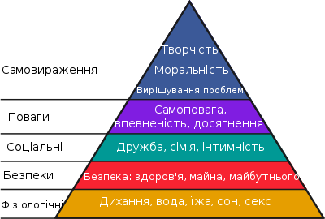
Вивчення нового матеріалу
Авраам Маслоу встановив піраміду, в якій він визначав первинні, вторинні та третинні потреби в людині.

Slide 16
Види людських потреб
https://ua.izzi.digital/DOS/308410/352660.html

Slide 17
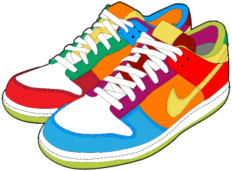
Потреби людей
Фізіологічні потреби є основою для всіх інших потреб і пов’язані з виживанням людини як біологічної істоти. До них належать потреби в їжі, воді, повітрі, сні, теплі, одязі, житлі тощо.

Slide 18
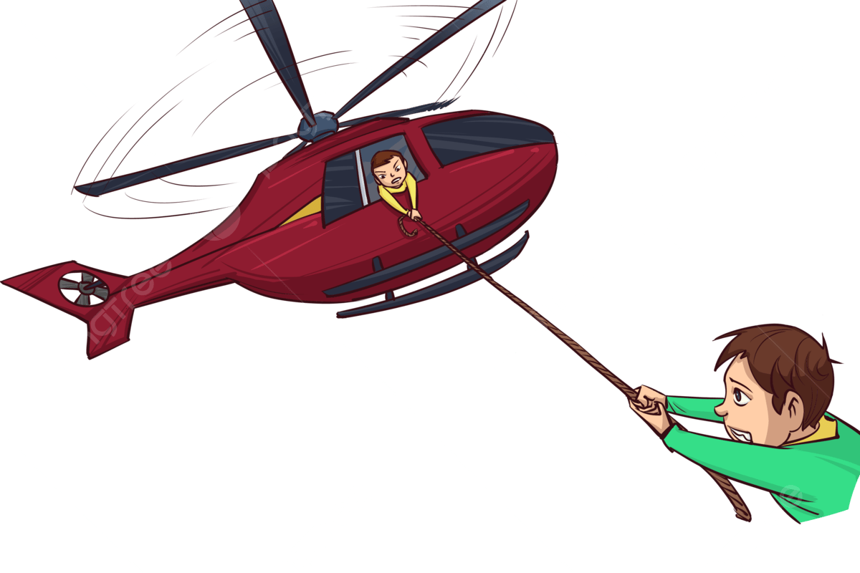
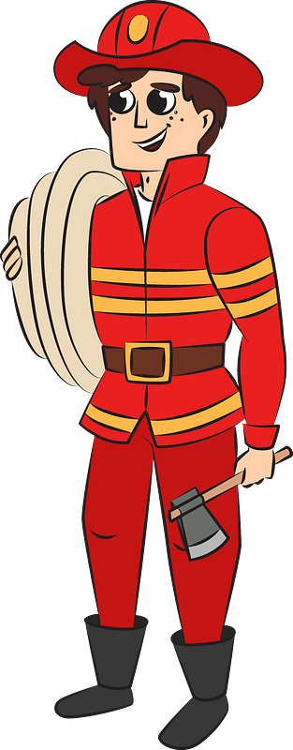
Потреби людей
Потреби в безпеці пов’язані з відчуттям захищеності людини, забезпечують певний життєвий рівень та комфорт людини в соціумі. Серед них виділяють потреби в медичній допомозі, освіті, захисті від ворогів та небезпек.

Slide 19
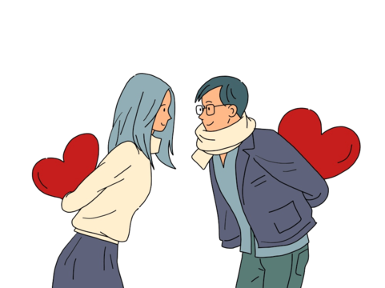
Потреби людей
Соціальні потреби пов’язані з прагненням людини бути частиною спільноти, долучатися до певних об’єднань людей, реалізовувати потреби в дружбі та любові.

Slide 20
Потреби людей
Потреби у визнанні та повазі пов’язані з прагненням людини мати певний соціальний статус, відчувати повагу та визнання з боку тих, хто оточує.

Slide 21
Потреби людей
Потреби в самореалізації пов’язані з прагненням людини до розвитку та розкриття своїх здібностей, талантів, задатків та власного потенціалу в процесі саморозвитку.

Slide 22
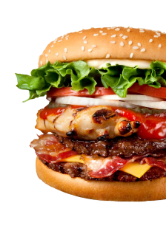
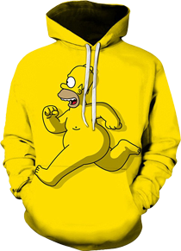
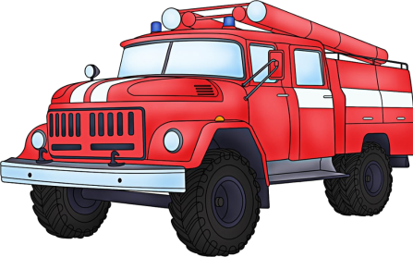
Робота з підручником
Стор. 40, вправа 4: Подумай і зафіксуй у зошиті, які потреби можуть задовольняти предмети, зображені на малюнках. Визнач, до якої з груп за класифікацією А. Маслоу вони належать.

Slide 23
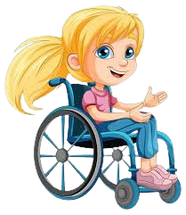
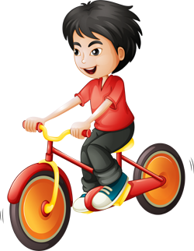
Робота з підручником
Стор. 41-42, вправи 5-6.

Slide 24
Робота з таблицею «Класифікація ресурсів»

Slide 25
Відгадайте загадки
Без рук, без ніг світ за хвилину оббігає.

Slide 26
Відгадайте загадки
Що рук і ніг не має, а всіх у ліжко вкладає?
Сон

Slide 27
Відгадайте загадки
Не золото, а найдорожче.
Знання

Slide 28
Відгадайте загадки
Не старіє, не вмирає, а все нищить, забирає.
Час

Slide 29
Відгадайте загадки
Чотири кольори мають, раз у три місяці барви міняють?
Пори року

Slide 30
Робота в парах
Стор. 43, вправа 8: Обговори з однокласниками та однокласницями подані запитання:
Чи можуть одні й ті самі предмети/ речі/
якості бути потребою і ресурсом?
Які дії важливо робити, щоб накопичити та зберегти ресурси?
Чи може бути людина ресурсом для
іншої людини?
Чому важливо підтримувати інших?

Slide 31
Словничок
Мета (ціль) — усвідомлений, передбачуваний у майбутньому результат діяльності, який дозволить людині досягти бажаного чи необхідного.

Slide 32
Закріплення вивченого матеріалу
Гра «Пригадуємо поняття з теми»
https://learningapps.org/watch?v=pbug9hncj24

Slide 33
Дошка настрою

Slide 34
Домашня робота
Стор. 43, вправа 9.

Slide 35
Джерела та література
https://www.calameo.com/read/006191963d289874a374e
https://ua.izzi.digital/DOS/308410/352660.html
https://uk.wikipedia.org/wiki/%D0%9F%D1%96%D1%80%D0%B0%D0%BC%D1%96%D0%B4%D0%B0_%D0%BF%D0%BE%D1%82%D1%80%D0%B5%D0%B1_%D0%90%D0%B1%D1%80%D0%B0%D0%B3%D0%B0%D0%BC%D0%B0_%D0%9C%D0%B0%D1%81%D0%BB%D0%BE%D1%83
https://uk.economy-pedia.com/11040269-human-needs
Культура добросусідства : підручн. для 6 класу закладів загальної середньої освіти / М. Араджионі, Л. Гретченко, О. Козорог, Н. Лебідь, В. Потапова., І. Унгурян, З. Філончук – К. : Видавничий дім «Основа», 2023. – 143 с. : іл.

